Slide 1
FUNDAMENTOS NAVALES
EL OFICIAL A BORDO

Slide 2
ORGANIZACIÓN DE UN BUQUE DE GUERRA
COMANDANTE
SEC
2º COMANDANTE
DET
DEP OP
DEP SIST ARMAS
DEP ING
DEP AB
Armas
Propulsión
Operaciones
Sensores
Materiales
Navegación
Electricidad
Servicios
CIC
Comunicaciones
Control Averías
S anidad
Maniobra
Aviación

Slide 3
EL JEFE DE DEPARTAMENTO
El Jefe de Departamento de un buque es el oficial designado por el Comandante, de acuerdo a su especialidad y antigüedad. Todo el personal asignado a su departamento estará subordinado a él.

Slide 4
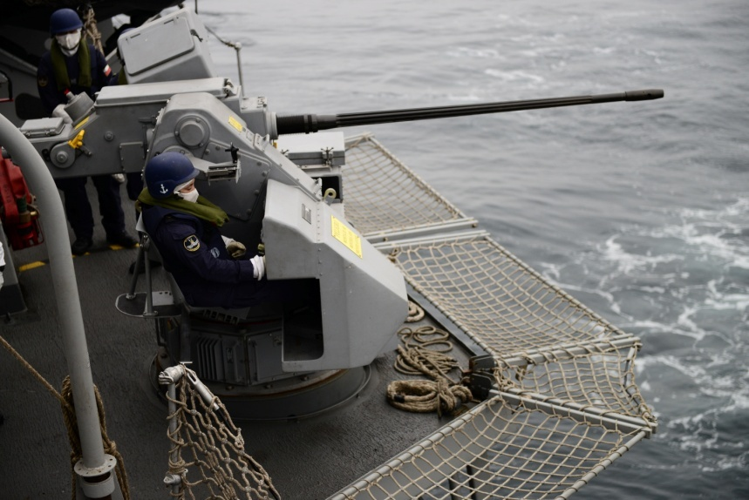
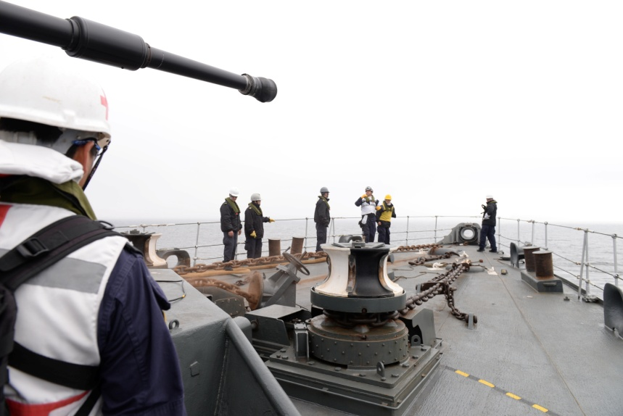
EL JEFE DE DEPARTAMENTO
Responde al Comandante, en todas las materias concernientes al alistamiento operativo de su Departamento, a la condición de sus equipos, de la maquinaria e instalaciones.

Slide 5
EL OFICIAL A BORDO

Slide 6
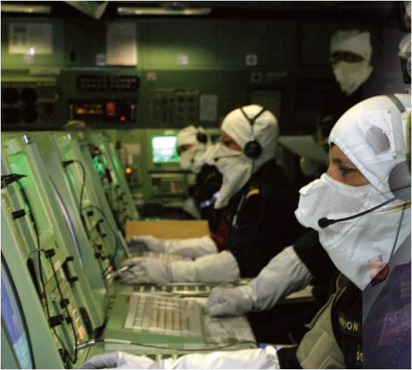
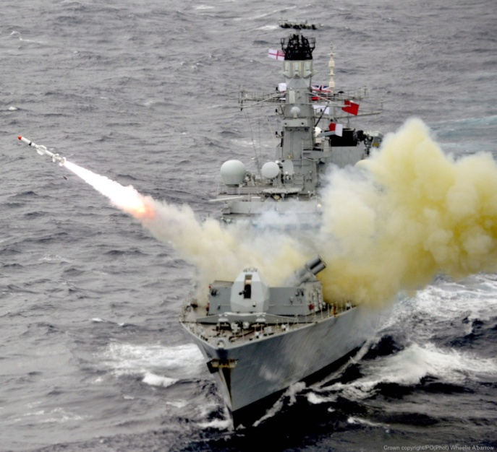
EL OFICIAL EMBARCADO
El oficial embarcado tiene dos tareas que realizar:
  Preparar a su personal para el combate. (Tarea del Oficial de División)
  Mantener el material en el mejor estado de operatividad posible. (Tarea del Oficial de cargo)

Slide 7
EL OFICIAL DE DIVISIÓN

Slide 8
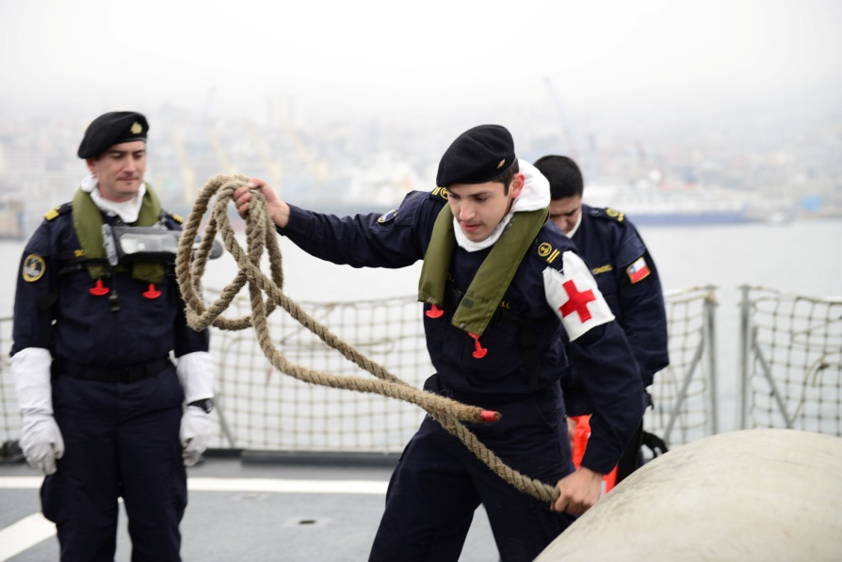
EL OFICIAL DE DIVISIÓN
Los Oficiales de División constituyen el primer eslabón de mando de toda unidad. El Comandante les delega atribuciones para administrar al personal.

Slide 9
EL OFICIAL DE DIVISIÓN
Los Comandantes designarán a los Oficiales de mayor antigüedad como Oficiales de División, quienes ejercerán autoridad y mando militar sobre todo el personal a sus órdenes.
Las funciones de oficial de división serán siempre desempeñadas por un oficial, aun cuando sea el único en la unidad.

Slide 10
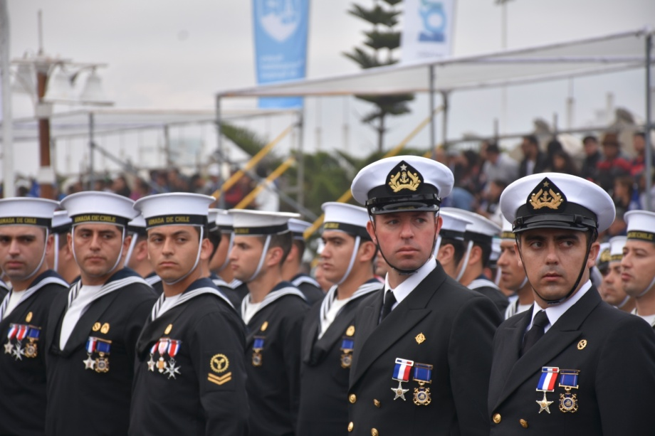
EL OFICIAL DE DIVISIÓN
Los Oficiales de División representan el medio ejecutivo de satisfacer las necesidades de instrucción, disciplina y bienestar del Personal.
Instrucción de asuntos militares, morales, y profesionales, fomentando el espíritu de cuerpo.

Slide 11
EL OFICIAL DE CARGO

Slide 12
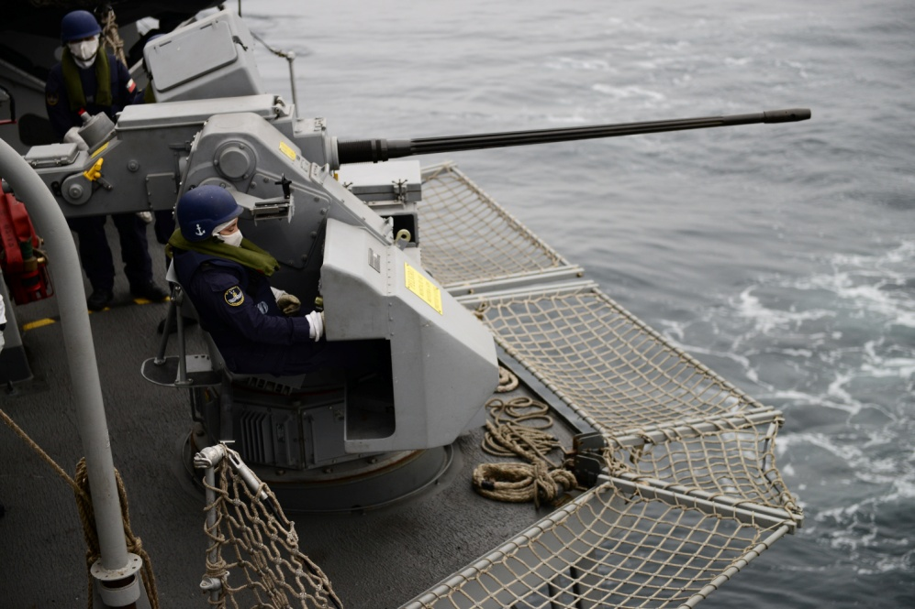
EL OFICIAL DE CARGO
La organización de un buque considera áreas determinadas por el material, las que requiere de personal especialista, los cuales están bajo la autoridad del Oficial de Cargo.
Es el asesor técnico del
Comandante en las
materias relacionadas
con su cargo.

Slide 13
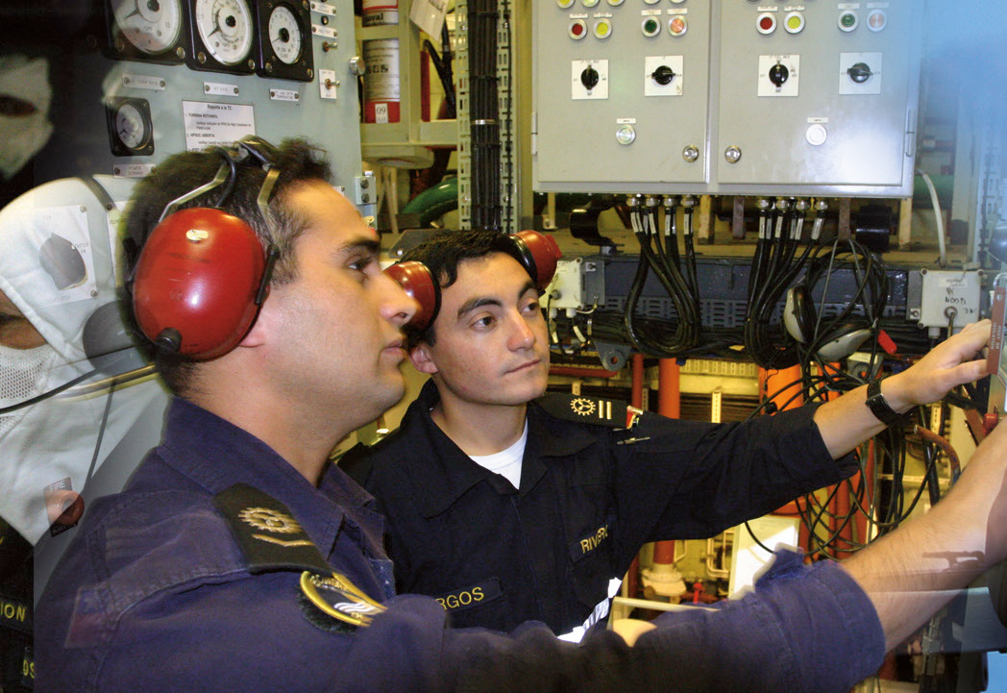
EL OFICIAL DE CARGO
Tiene como función primordial procurar la eficiencia operativa del material a cargo, en lo relativo a su operación, mantención y preservación.

Slide 14
FUNDAMENTOS NAVALES
EL OFICIAL A BORDO

